Slide 1


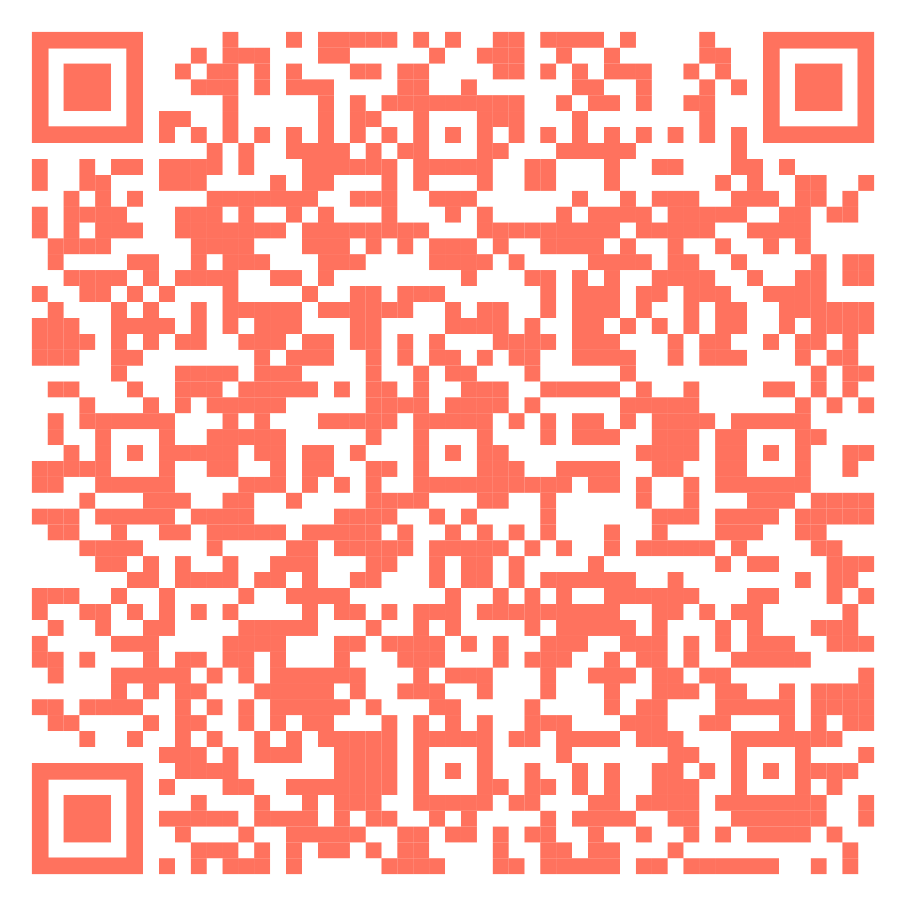
CУБСИДИЯ
НА ВОЗМЕЩЕНИЕ
ЗАТРАТ ПО ОБУЧЕНИЮ
СОТРУДНИКОВ
Субсидия может быть одобрена только
при правильном оформлении документов
ИНСТРУКЦИЯ ПО заполнению документов
Эта инструкция поможет избежать
типовых ошибок, поможет не упустить важное
и сократит время обработки вашей заявки

Slide 2

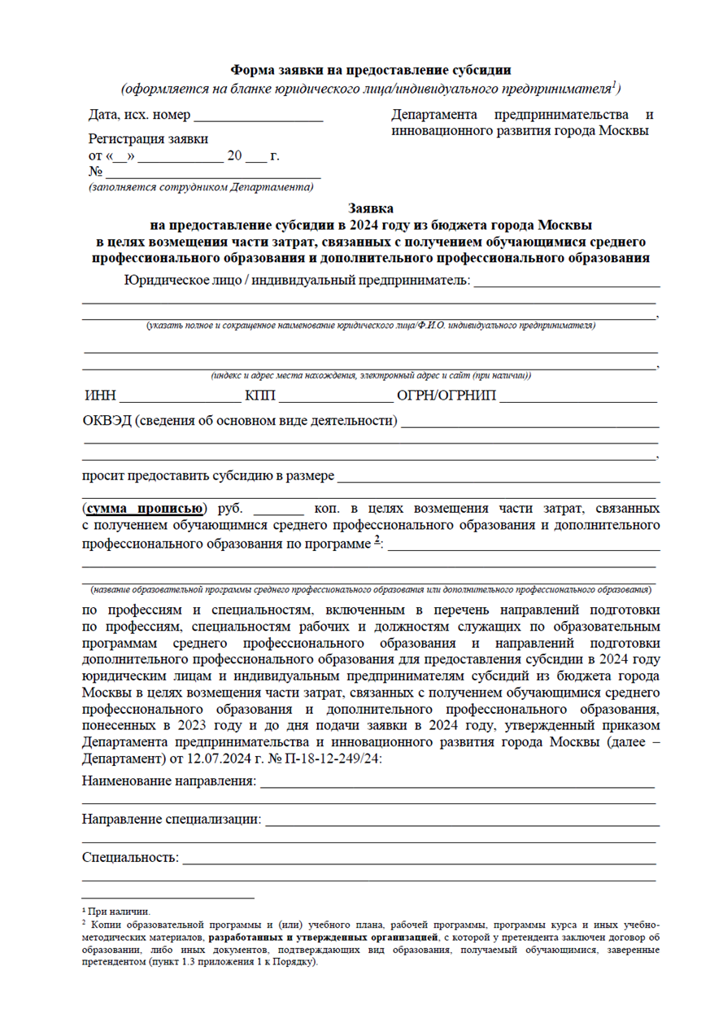


№1
Заявка на предоставление субсидии
Подать заявку могут ЮЛ или ИП, зарегистрированные в качестве налогоплательщика в городе Москве
и осуществляющие деятельность
на территории города Москвы
Образовательная организация
в обязательном порядке
должна иметь лицензию
на осуществление образовательной деятельности на территории Москвы
Подаётся юридическим лицом либо индивидуальным предпринимателем на бланке*
На странице 1
На странице 2
6
1
Наименование направления, специализации
и специальности,
по которым проходил обучение обучающийся
Указать дату
2
Заполняется Департаментом
7
Полное и сокращенное наименование ЮЛ/ИП,
адрес местонахождения, ОГРН, ИНН, КПП
Договор
на образовательные услуги (№, дата)
3
На странице 4
Обязательно предоставление
копии образовательной программы
Указать ОКВЭД
по основному виду
деятельности
8
4
Лицензия
на осуществление
образовательной деятельности
(серия, №, дата)
Указывается сумма субсидии
по всем договорам
≤ 95% от суммы фактических затрат
≤ 10 млн на организацию
не более 120 000 ₽
(на одного обучаемого
в одном календарном году)
Обязательно предоставление копии лицензии на осуществление образовательной деятельности
9
5
Обязательно указание контактных данных уполномоченного лица
Название
образовательной
программы
СПО или ДПО
10
11
Подпись руководителя претедента
или уполномоченного лица
Заверяется печатью
Скачать ШАБЛОН заявки
и ПРИЛОЖЕНИЯ к ней
* Субсидия предоставляется ИП, обучающим сотрудников,
с которыми официально оформлены трудовые отношения

Slide 3
№2
Финансовый отчет (приложение 1 к заявке)
Заполнение всех граф является обязательным!
1
6
Указать код
укрупненной группы
ОКСО
(пример: 43.00.00)
Рассчитывается в размере,
не превышающем 95%
от фактически
затраченных средств,
но не более 120 000 ₽
на одного сотрудника
5
Фактически затраченные средства (по договору)
2
3
4
Затраты на каждого обучающегося
в отдельности
ФИО обучающегося сотрудника, трудоустроенного
по основному месту работы по трудовому договору,
заполняется полностью (в случае более одного
обучающегося - каждый заполняется отдельно)
Дата начала и дата окончания обучения заполняется
по каждому обучающемуся
в формате ДД.ММ.ГГ
Скачать ШАБЛОН заявки
и ПРИЛОЖЕНИЯ к ней

Slide 4
№3
Заявление о согласии юридического лица/ИП (претендента) (приложение 2 к заявке)
на участие в отборе
на обработку персональных данных
на информирование
1
Полное наименование юридического лица/ИП
Оформляется на бланке претендента (при наличии)
2
Документы, подтверждающие право действовать от имени заявителя
Подпись руководителя/ИП
или уполномоченного лица
3
Предоставляется доверенность на лицо, подающего заявку
от имени руководителя/ИП
Печать организации
(при наличии)
Скачать ШАБЛОН заявки
и ПРИЛОЖЕНИЯ к ней

Slide 5
№4
Гарантийные письма
Все письма заполняются по шаблону
(приложение 3 к заявке)
Об отсутствии нарушений обязательств,
предусмотренных договорами о предоставлении бюджетных средств в течение последних трех лет
(приложение 4 к заявке)
Об отсутствии проведения процедур реорганизации,
ликвидации, банкротства, приостановления деятельности/прекращения осуществления деятельности
в качестве ИП
Оформление
на официальном бланке претендента
(при наличии)
Полное наименование
юридического лица/ИП
Подпись руководителя/ИП
или уполномоченного лица
Печать организации (при наличии)
Скачать ШАБЛОН заявки
и ПРИЛОЖЕНИЯ к ней

Slide 6
№5
Гарантийные письма
Все письма заполняются по шаблону
(приложение 5 к заявке)
Об отсутствии просроченной задолженности по возврату
в бюджет города Москвы субсидий, грантов в форме субсидии, бюджетных инвестиций
(приложение 6 к заявке)
О наличии обязательства обучающегося осуществлять непрерывную трудовую деятельность у претендента
не менее 12 календарных месяцев
Оформление
на официальном бланке претендента
(при наличии)
Полное наименование
юридического лица/ИП
Подпись руководителя/ИП
или уполномоченного лица
Печать организации (при наличии)
Скачать ШАБЛОН заявки
и ПРИЛОЖЕНИЯ к ней

Slide 7

№6
Гарантийные письма
Все письма заполняются по шаблону
(приложение 7 к заявке)
О подтверждении, что претендент не является иностранным юридическим лицом
Оформление
на официальном бланке претендента
(при наличии)
Для юридических лиц:
Список участников
(выписка из реестра акционеров)
(в обязательном порядке)
Полное наименование
юридического лица/ИП
Список аффилированных лиц
(в обязательном порядке)
Подпись руководителя/ИП
или уполномоченного лица
Печать организации (при наличии)
Скачать ШАБЛОН заявки
и ПРИЛОЖЕНИЯ к ней

Slide 8
№7
Копия согласия на обработку персональных данных обучающегося (приложение 8 к заявке)
Заверенная руководителем претендента
1
2
ФИО обучающегося,
дата рождения,
полных лет
Обязательно заполнение поля
«дата рождения»
Заполняется
собственноручно
обучающимся
3
Данные обучающегося
4
Указывается наименование претендента, направившего
на обучение сотрудника
5
6
Дата, подпись,
фамилия, инициалы
Собственноручная подпись обучающегося или его законного представителя
Обязательно заверяется руководителем претедента
Скачать ШАБЛОН заявки
и ПРИЛОЖЕНИЯ к ней

Slide 9
№8
Карточка организации (приложение 9 к заявке)
Заверенная руководителем претендента
Указывается наименование претендента, направившего
на обучение сотрудника
Оформляется на бланке претендента
(при наличии)
Указываются рекизиты счета претендента для перечисления субсидии
Обязательно указание контактных данных уполномоченного лица
Подпись руководителя/ИП
или уполномоченного лица
Печать организации
(при наличии)
Скачать ШАБЛОН заявки
и ПРИЛОЖЕНИЯ к ней

